Slide 16
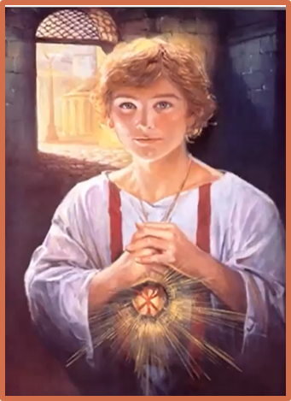
I MARTIRI
ATTIVITA’ LEGGI E COMPLETA A PAG. 20 DEL LIBRO DI RELIGIONE E FAI UN BREVE RIASSUNTO DEL MARTIRIO DI SANT’AGATA E DI SANTA LUCIA.

